Slide 1

PLAN DE TRABAJO
NOMBRE DE LA OSC

Slide 2
Objetivo
Definir

Slide 3
Agenda
Definir

Slide 4
Reflexión
¿Cuáles son las expectativas del equipo de [nombre de la OSC] que tiene de la implementación del Paquete de Solución de Estrategia Finaciera dentro de su proceso de fortalecimiento institucional?
15 minutos para escribirlo en una tarjeta.
15 minutos para compartirlo con el grupo.

Slide 5
Estructura
Antecedentes
Productos
Resultados del diagnóstico
Objetivos Prioridades para la organización
Cronograma de trabajo

Slide 6



Proceso implementación
Paquete de procesos y estrategia financiera
Recuperación de aprendizajes
Módulos especializados
MODALIDADES
Webinar
Reunión Presencial
Sesión amplia de trabajo
Reunión inicial
Trabajo remoto – borrador políticas Y manual PROCEDIMIENTOS ADMINISTRATIVOS Y FINANCIEROS
PLAN DE TRABAJO
Apoyo de un mentor y especialista contable
SOCIALIZACIÓN CON EL EQUIPO
VALIDACIÓN DE
POLÍTICAS Y MANUAL A NIVEL DIRECTIVO

Slide 7
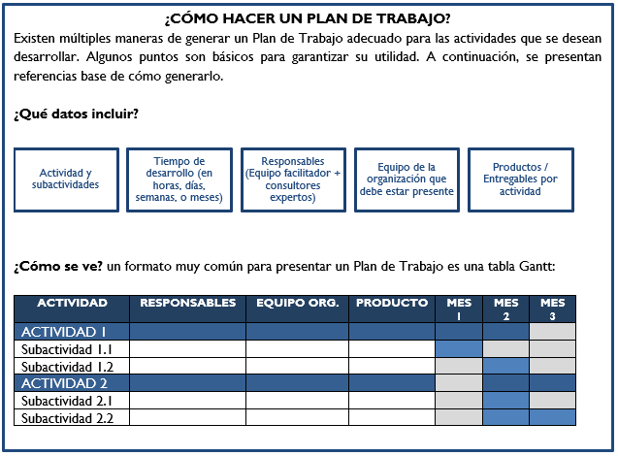

Slide 8



Datos de contacto
Coordinador(a) de proyecto
Mail:
Cel:
Líder [Nombre]
Mail:
Cel:

